Slide 1

О реализации нового уровня прикладных достижений в теории кодирования
Золотарёв В.В.,
Институт космических исследований РАН
Овечкин Г.В.
Рязанский государственный радиотехнический университет
Институт космических исследований РАН (01.06.2017)

Slide 2
помехоустойчивоЕ кодированиЕ
Помехоустойчивое кодирование используется для исправления ошибок передачи данных.
Применение кодирования позволяет:
снижать мощность передатчика;
повышать скорость передачи данных;
уменьшать размеры антенн;
повышать дальность связи;
экономить полосу частот;
увеличить плотность записи;
повысить надежность хранения данных;
повысить к.п.д. используемых каналов.
Клод Шеннон. Если R<C, то возможна передача информации со сколь угодно высокой достоверностью.
Основная проблема: декодирование помехоустойчивых кодов с близкой к предельной эффективностью при минимально возможной сложности реализации.
Решение: оптимизационная теория кодирования (ОТ) и многопороговые декодеры (МПД) самоортогональных кодов (СОК)

Slide 3
Схема кодера и многопорогового декодера сверточного кода с R=1/2
Канал связи
Кодер
Многопороговый декодер (МПД) с двумя итерациями
Основа оптимизационной теории!
Многопороговый декодер является модификацией обычного порогового декодера Месси.
МПД применяется для декодирования блоковых и сверточных двоичных и недвоичных самоортогональных кодов .
При каждом изменении декодируемых символов решение МПД приближается к оптимальному.
Сложность МПД – линейная!
Доказана основная теорема многопорогового декодирования.

Slide 4
Направления исследований
Многопороговые декодеры для:
блоковых и сверточных кодов;
двоичных кодов и каналов связи;
символьных кодов и каналов связи;
двоичных и символьных кодов и каналов со стираниями;
каналов с группирующимися и независимыми ошибками.
Повышение эффективности МПД:
выбор кодов с наименьшим уровнем размножения ошибок;
оптимизация параметров МПД;
использование каскадных схем коррекции ошибок;
повышение эффективности работы отдельных узлов МПД;
использование дивергентных схем кодирования.
Применение МПД:
системы дистанционного зондирования Земли
системы хранения данных;
оптические линии связи;
флеш-память;
…

Slide 5
Схема кодера сверточного кода с R=2/4
Коды должны быть устойчивыми к размножению ошибок (РО).
Использование нескольких информационных и нескольких проверочных ветвей позволяет добиться существенного снижения уровня размножения ошибок при многопороговом декодировании.

Slide 6
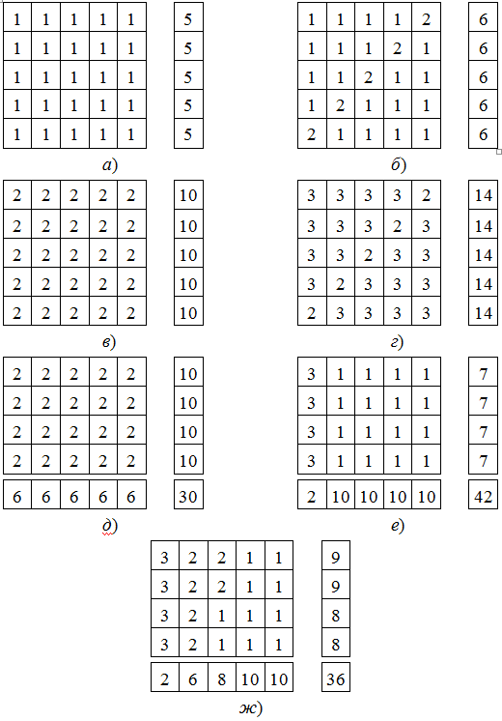
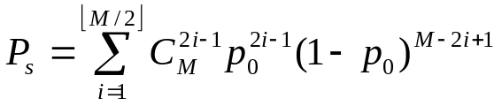
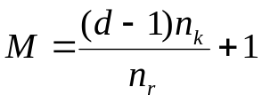
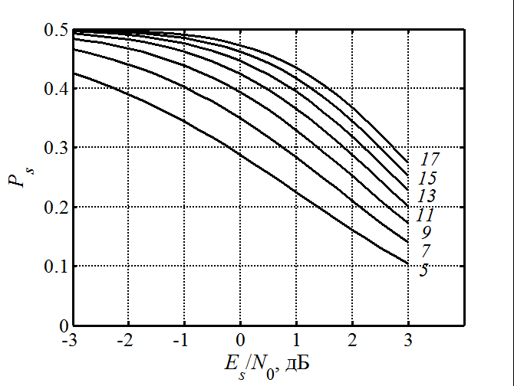
Коды с параллельным КАСкАдированием
Вероятность неправильности проверки:
p₀ – вероятность ошибки в ДСК;
– размерность проверки.
n_{k} – число информационных ветвей;
n_{r} – число проверочных ветвей.
В коде с параллельным каскадированием в СОК C₀ с R₀ и d₀ выделяется составляющий СОК С₁ с R₁>R₀ и d₁<d₀.
Сначала декодируется C₁, после чего декодируется весь код С₀.
Среди кодов с кратными скоростями лучшими оказываются коды для схем с параллельным каскадированием с выделенными ветвями

Slide 7
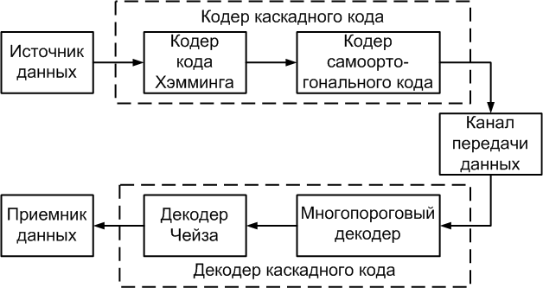
КАСКАДНЫЕ СХЕМЫ КОДИРОВАНИЯ НА ОСНОВЕ МНОГОПОРОГОВЫХ ДЕКОДЕРОВ
каскадирование СОК с кодами контроля четности;
каскадирование СОК с кодами Хэминга;
каскадирование СОК с коротким сверточным кодом, декодируемым алгоритмом Витерби;
каскадирование СОК с СОК.
Для всех каскадных кодов получены аналитические оценки эффективности, подтвержденные результатами компьютерного моделирования.
Примеры использования каскадного кода

Slide 8
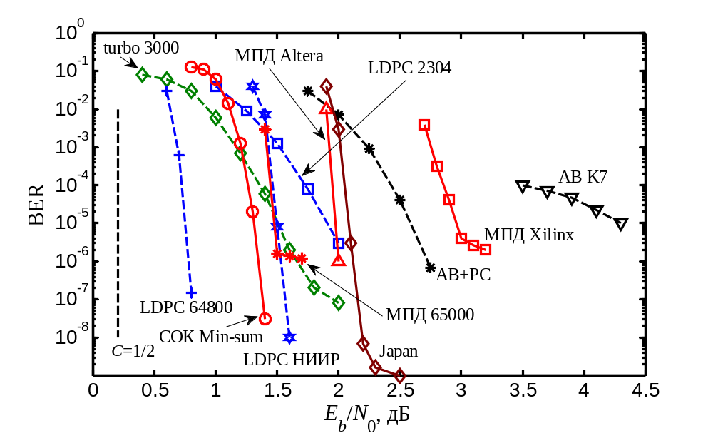
Эффективность двоичных методов коррекции ошибок с R=1/2 в гауссовском канале
turbo
65536
MTD1

Slide 9
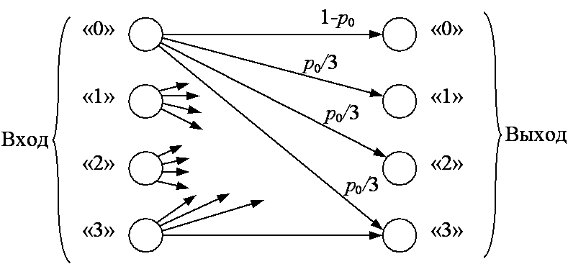
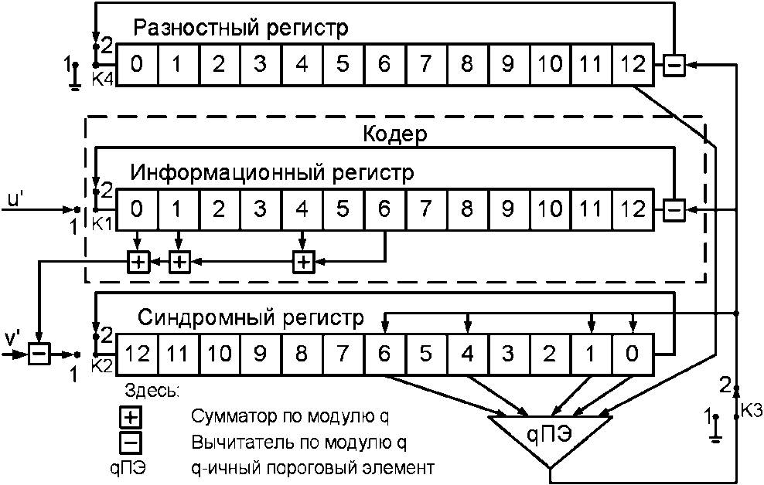
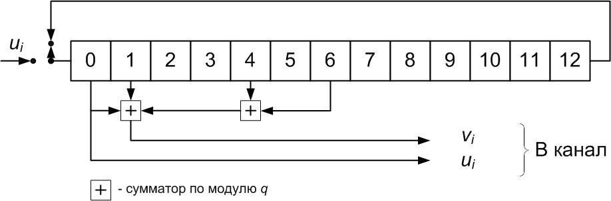
Символьные Многопороговые декодеры
qМПД в 1000 и более раз уменьшают вероятность ошибки декодирования по сравнению с декодерами кодов Рида-Соломона и оказываются во много раз более простыми и быстрыми по сравнению с последними.
Сложность реализации qМПД линейно растет с длиной кода. Программные qМПД обеспечивают скорость декодирования в несколько десятков Мбит/с даже на обычном ПК. Они в десятки, сотни, а иногда и в тысячи раз быстрее других алгоритмов коррекции ошибок.
qМПД легко работают с символами любой размерности, например четырех, восьми и более байтовыми символами. Это существенно повышает и скорость, и эффективность восстановления информации.
qМПД могут применяться, например, в сверхбольших цифровых специализированных аудио- и видео- базах данных с особо высокой достоверностью и целостностью хранения.

Slide 10
Эффективность методов декодирования недвоичных кодов для R=1/2 в qСК
1 – РС (R=1/2, n=255, q=256);
2 – РС (R=1/2, n=64K, q=2¹⁶);
3 – РС (R=1/2, n=255, q=256) - Судан;
4 – qМПД (R=1/2, n=4K, q=256);
5 – qМПД (R=1/2, n=32K, q=256);
6 – qМПД (R=1/2, n=32K, q= 2¹⁶);
7 – qМПД (R=1/2, n=100K, q=256);
8 – qLDPC (R=1/2, n=100K, q=2³²);
9 – qМПД (R=1/2, n=100K, q=2³²);
10 – qМПД (R=1/2, n=32K, q=256) + qХэмминг;
11 – qМПД + qМПД;
12 –qМПД (R=1/2, n=100K, q= 2¹⁶) сверточный

Slide 11
Многопороговые декодеры для каналов со стираниями
Работа МПД в канале со стираниями:
при вычислении символов синдрома стертые информационные и проверочные биты на значение проверок не влияют, но при этом для каждой проверки запоминается число участвующих в его формировании стираний;
в процессе декодирования стертого информационного бита среди относящихся к нему проверок ищется проверка, содержащая только одно стирание;
если такая проверка есть, то стирание в ней вызвано декодируемым информационным битом, который по значению данной проверки может быть восстановлен. При этом также необходимо провести коррекцию всех проверок для восстановленного информационного бита и уменьшить на единицу число стираний для этих же проверок;
если же для стертого бита нет ни одной проверки, содержащей только одно стирание, то этот бит пропускается;
переходят к декодированию следующего бита.
Пропускная способность:
С = 1 - P_{c}

Slide 12
Характеристики методов коррекции ошибок в каналах со стираниями

Slide 13
Аппаратная реализация МПД
МПД состоит почти полностью из элементов памяти или регистров сдвига. Это наиболее быстрые элементы и ПЛИС, и БИС. Доля остальных элементов МПД много менее 1 % .
МПД оказывается абсолютно распараллеленным алгоритмом. Именно поэтому МПД для некоторых значений параметров примерно в 1000 более быстрые, чем другие, например, турбо декодеры. Задержка – как у простейшего 2-х входового ключа.
Реализация: Скорость - 320 Мб/с ÷ 2 и более Гб/с, ЭВК= 7 ÷ 9,5 дБ

Slide 14
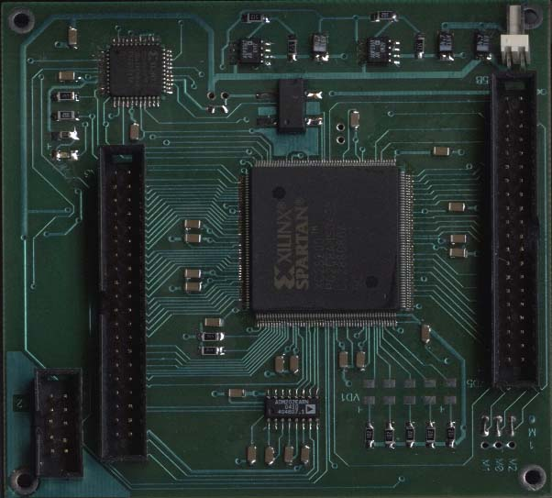
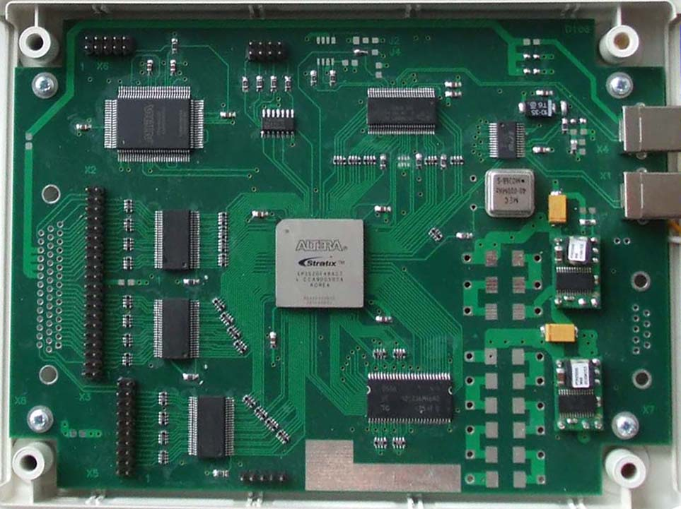
Аппаратная реализация МПД на ПЛИС
Многопороговый декодер (МПД) для спутниковых и космических каналов.
Он повышает КПД их использования
в 3 - 10 раз, в том числе для ДЗЗ.
Макет МПД для каналов на 2,08 Гбит/с (ИКИ РАН)
МПД для космоса, оптических каналов и флеш-памяти

Slide 15
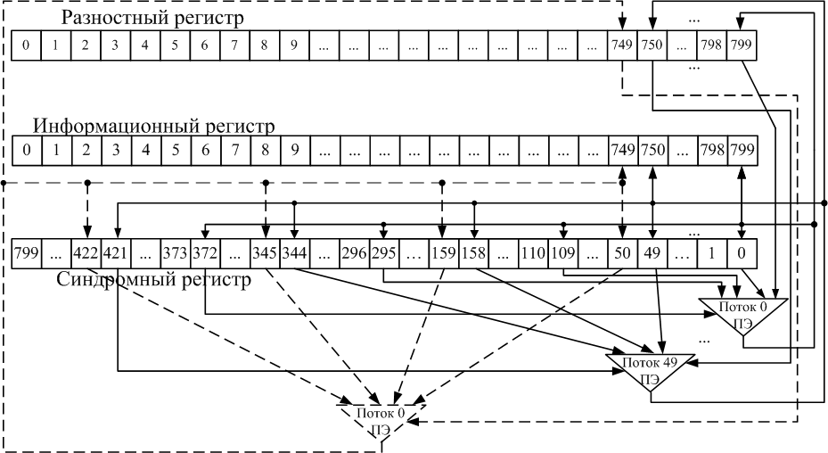
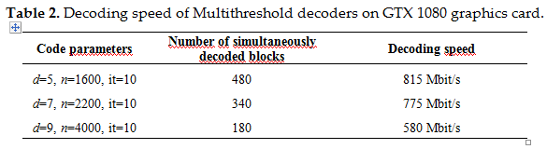
Реализация мпд на Gpu

Slide 16
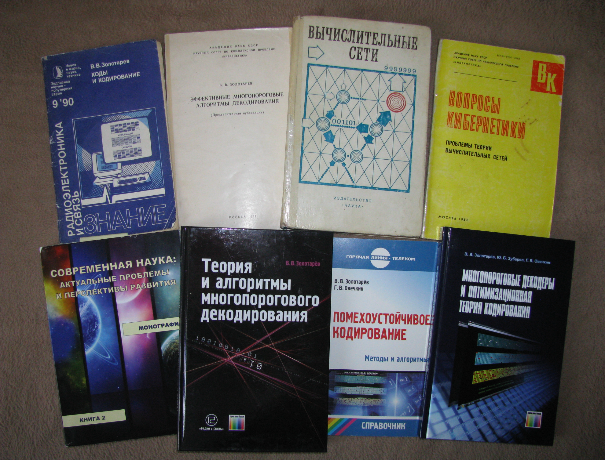

Slide 17
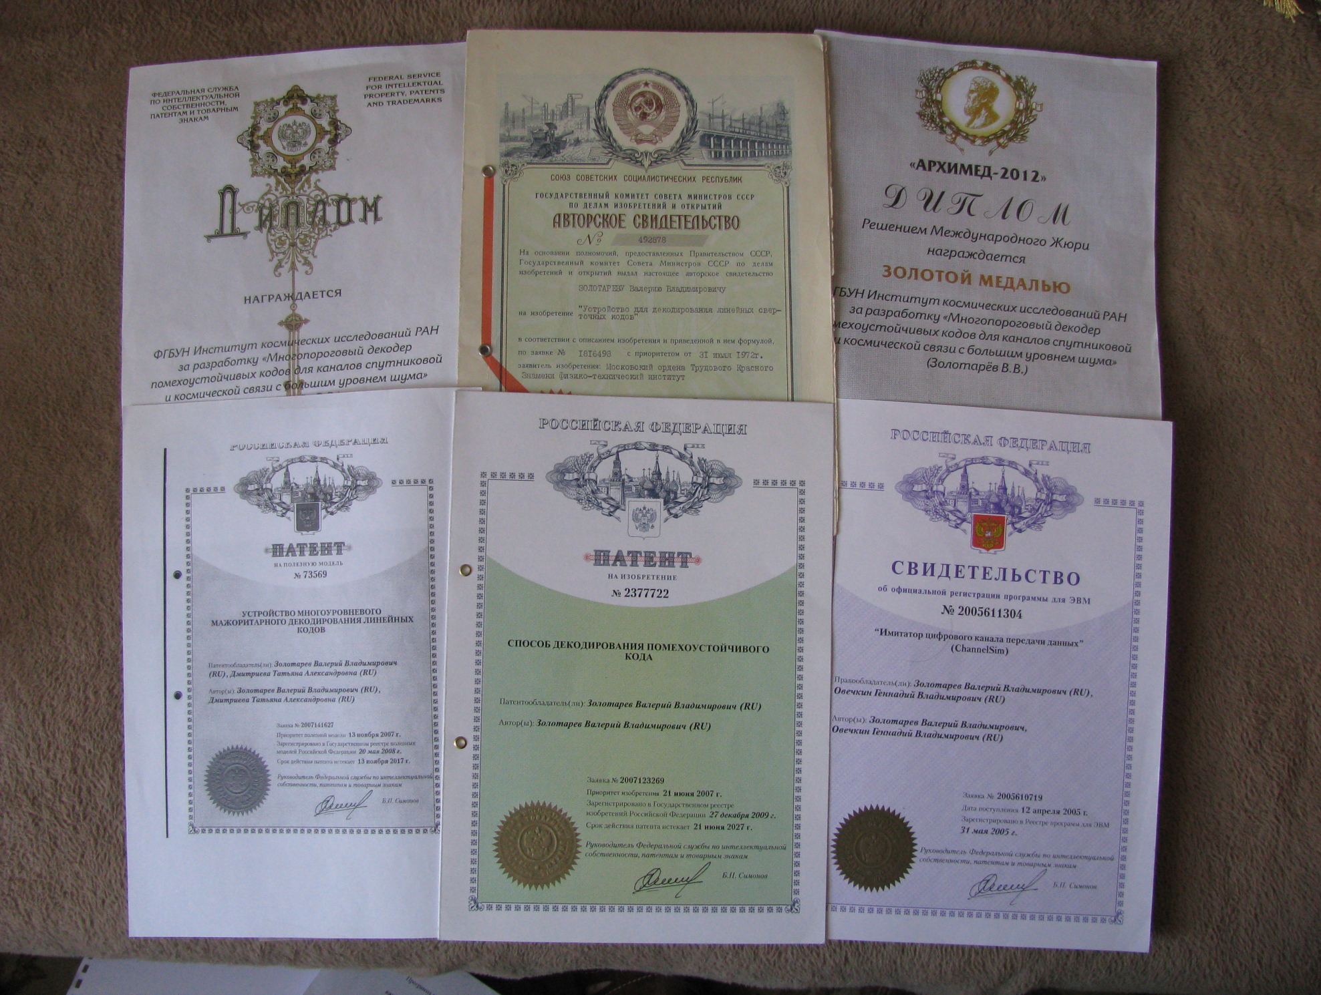

Slide 18
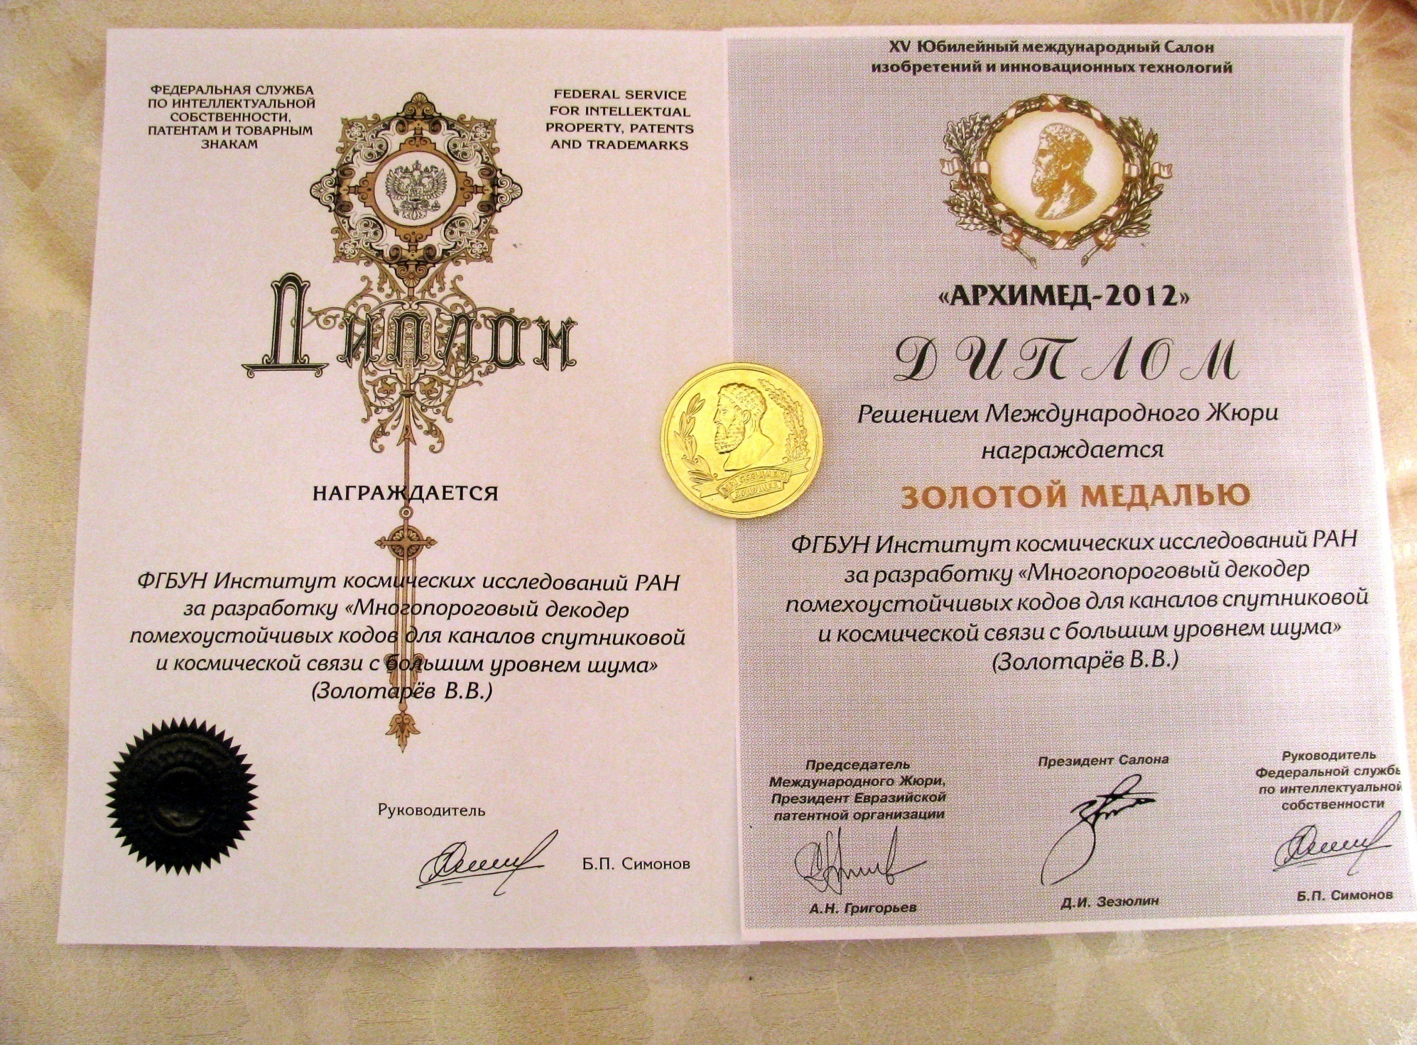

Slide 19
ЗАЩИЩЕННЫЕ ДИССЕРТАЦИИ
Золотарёв В.В. «Субоптимальные алгоритмы многопорогового декодирования». Докторская диссертация (1990, НИИ «КВАНТ»).
Овечкин Г.В. «Алгоритмы и процедуры многопорогового декодирования в телекоммуникационных системах». Кандидатская диссертация (2003).
Гринченко Н.Н. «Организация помехоустойчивого кодирования в высокоскоростных телекоммуникационных системах». Кандидатская диссертация (2007).
Дмитриева Т.А. «Разработка и исследование алгоритмов помехоустойчивого кодирования на основе многопороговых декодеров для телекоммуникационных систем». Кандидатская диссертация (2008).
Овечкин П.В. «Разработка алгоритмов повышения эффективности недвоичных многопороговых декодеров в системах передачи и хранения больших объемов информации». Кандидатская диссертация (2009).
Овечкин Г.В. «Теория каскадного декодирования линейных кодов для цифровых радиоканалов на основе многопороговых алгоритмов». Докторская диссертация (2011).
Као В.Т. «Алгоритмы повышения эффективности многопороговых декодеров самоортогональных кодов для радиоканалов с высоким уровнем шума». Кандидатская диссертация (2015).
Шевляков Д.А. «Алгоритмы повышения достоверности передачи данных в многолучевых каналах на основе многопороговых декодеров». Кандидатская диссертация (2015).
Демидов Д.С. «Методы и алгоритмы исследования и повышения эффективности многопороговых декодеров помехоустойчивых кодов в высокодостоверных системах передачи информации». Кандидатская диссертация (2017).

Slide 20
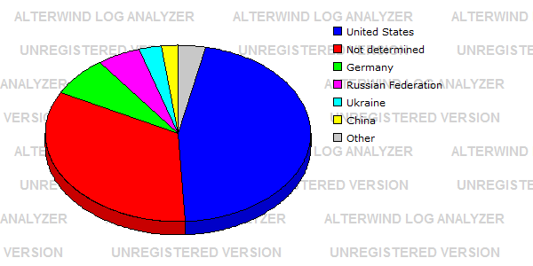
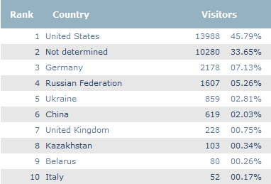
Наши порталы по методам кодирования
www.mtdbest.ru
www.mtdbest.iki.rssi.ru
Ежегодно их просматривают порядка 100 тыс. читателей из 55 стран
Россия
сша
20

Slide 21
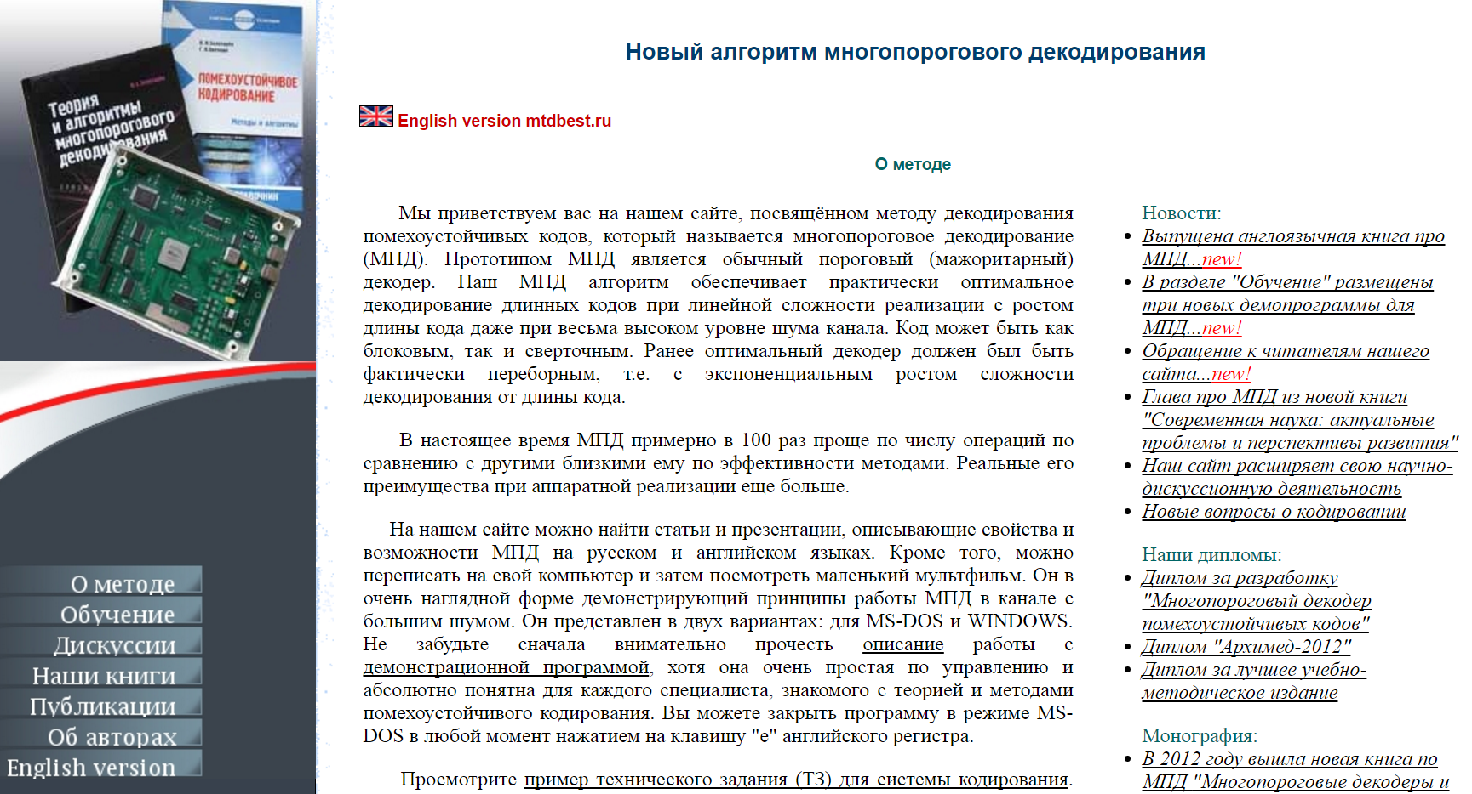
www.mtdbest.ru

Slide 22
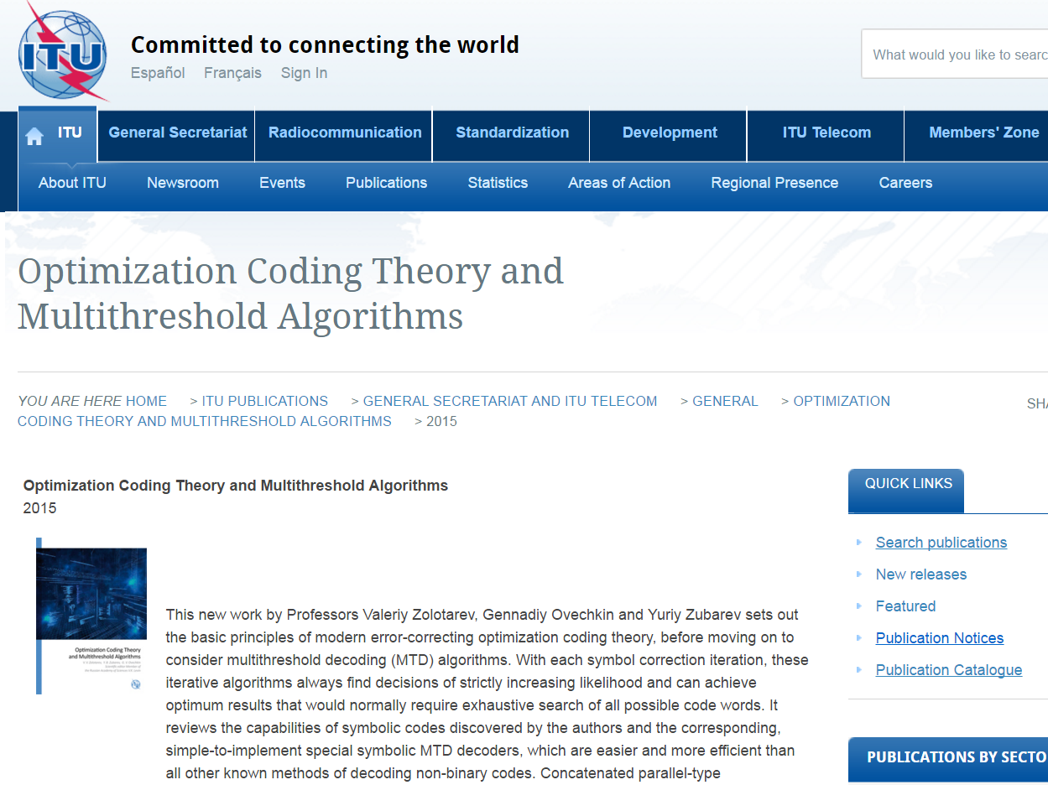

Slide 23



Исследования поддержаны
Институтом космических исследований РАН,
Рязанским государственным радиотехническим университетом,
Советом по грантам Президента Российской Федерации,
Российским фондом фундаментальных исследований,
Российским научным фондом,

Slide 24
СПАСИБО ЗА ВНИМАНИЕ!
Большой объем дополнительной информации
о многопороговых декодерах можно найти
на специализированных двуязычных веб-сайтах www.mtdbest.iki.rssi.ru и www.mtdbest.ru
Для контакта:
Золотарев В.В.: ИКИ РАН, моб. 8-916-518-86-28, zolotasd@yandex.ru;
Овечкин Г.В.: РГРТУ, моб. 8-920-952-02-26, g_ovechkin@mail.ru.

